Slide 1
Le système circulatoire
sous-titre
Notes:
1

Slide 2
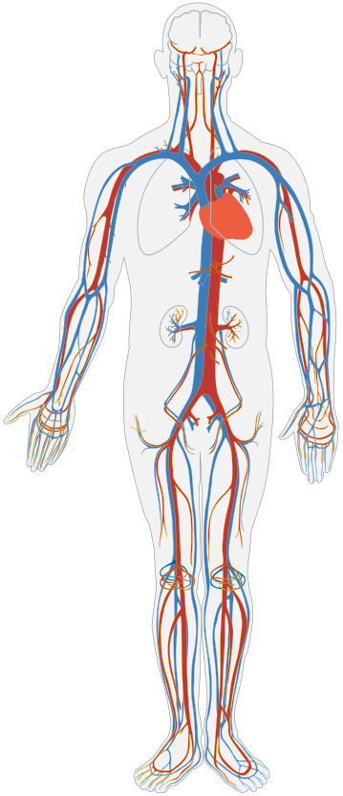
La fonction circulatoire
Un des premiers systèmes à s'ébaucher: 10 – 16e semaine
Cloisonnement du cœur: séparation partie droite de partie gauche = 3 circulations (coronarienne, pulmonaire et systémique)
Transport des substances aux organes, tissus et cellules
  Apport d'oxygène
  Apport des matériaux nutritifs indispensables
  Transport des déchets qui résultent de leur fonctionnement: dioxyde de carbone et urée
Notion de circulation
3 grandes parties
Notes:
10

Slide 3
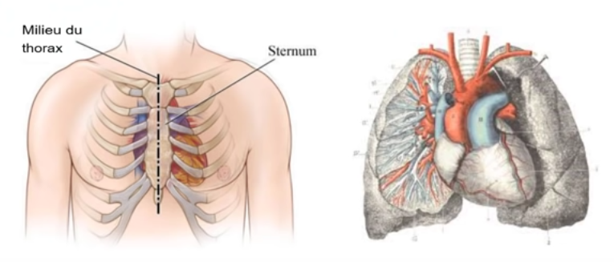
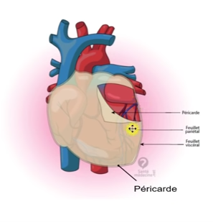
Parties du système circulatoire
Vaisseaux sanguins (millions, les principaux sont appelés vaisseaux majeurs)
  Bleu: sang dépourvu d’oxygène
  Rouge: sang riche en oxygène
  Cœur:
      Propulsion du sang
      Entre les deux poumons
      Entouré du péricarde (maintien et lubrification)
Notes:
2

Slide 4
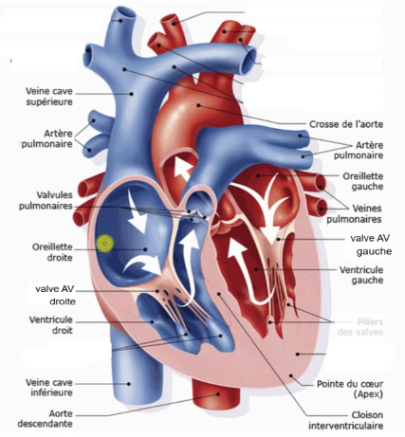
Le cœur
4 compartiments:
  Oreillette droite (vers cœur)
  Oreillette gauche (vers cœur)
  Ventricule droit (en dehors du cœur)
  Ventricule gauche (en dehors du cœur)
Notes:
2

Slide 5
Cœur (Droit)
2 vaisseaux sanguins remplissent l’oreillette droite: Veine cave supérieure et vaine cave inférieure
L’oreillette pompe le sang vers le ventricule en se contractant. Ce passage est régulé par la valve AV
Le sang se dirige vers tronc pulmonaire qui se divise en deux artères pulmonaires (car le sang va ensuite chercher de l’oxygène aux poumons) en traversant les valvules pulmonaires
Notes:
4

Slide 6
Cœur (Gauche)
Sang revient au cœur rouge, car elle est chargée d’oxygène.
Le sang entre à l’oreillette gauche à travers des veines pulmonaires.
(Veine -> cœur -> artère/aorte)
Sang passe de l’oreillette au ventricule à travers la valve AV
Sang passe à l’aorte en traversant la valvule aortique
Notes:
5

Slide 7
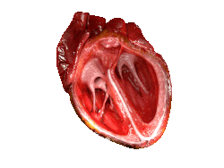
Contractions coeur
Notes:
6

Slide 8
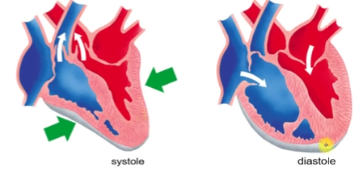
Révolution cardiaque
Systole: valves fermées, ventricules contractés, oreillettes décontractées, valvules ouvertes, son « BA »
Diastole: valves ouvertes, ventricules décontractés, oreillettes contractées, valvules fermées, « BOUM »
Notes:
2

Slide 9
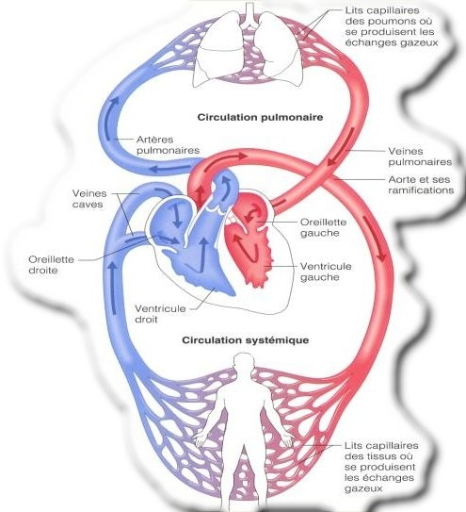
Circulations
Coronarienne
  Vaisseaux sanguins dans paroi du cœur. Apport et élimination des substances du cœur.
Pulmonaire
  Sang bleu quitte ventricule droit et va chercher oxygène aux poumons.
Systémique
  Sang quitte le ventricule gauche, va aux tous les organes pour les alimenter
  Cœur -> artère -> artériole -> capillaires -> veinule -> veine -> cœur
Notes:
3

Slide 10
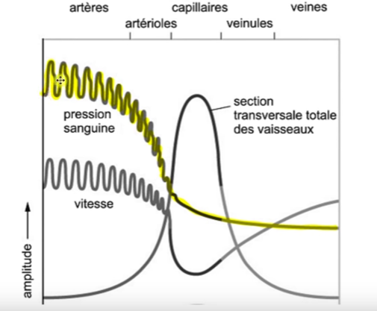
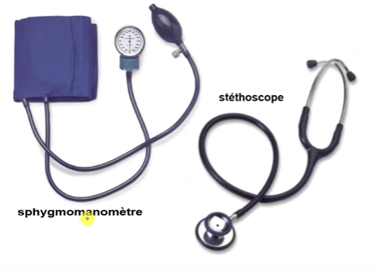
Vaisseaux sanguins
Pression augmente et diminue constamment dans les artères. Cela disparaît dans les capillaires, veinules et veines. Cela est causé par les contractions et dilatations du cœur.
Notes:
2

Slide 11
Maladies
Les maladies cardio-vasculaires sont la première cause de mortalité dans le monde: il meurt chaque année plus de personnes en raison de maladies cardio-vasculaires que de toute autre cause.
Il est possible de prévenir la plupart des maladies cardio-vasculaires en s’attaquant aux facteurs de risque comportementaux (tabagisme, mauvaise alimentation et obésité, sédentarité et utilisation nocive de l’alcool).
Notes:
3

